Slide 1
الـــوحـــدة الأولــى:
جمع المعلومات

Slide 2
استراتيجية شريط الذكريات
مراجعة الدرس السابق

Slide 3
مجموعة من الحقائق والمفاهيم التي لم يتم معالجتها:
البيانات
المعلومات

Slide 4
( سجى طالبة في الصف الثاني متوسط).. هذه الجملة تمثل:
بيانات
معلومات

Slide 5
الهدف الأساسي من قاعدة البيانات هو:
تنظيم المعلومات
جمع أكبر قدر ممكن من المعلومات

Slide 6
عندما أرتب البيانات تصاعديا أو تنازليا فإن هذا يسمى:
تصفية البيانات
فرز البيانات

Slide 7
عندما أعرض مجموعة الطلاب الذين أعمارهم (14) فقط.. هذه العملية تسمى:
فرز البيانات
تصفية البيانات

Slide 8
أهداف التعلم
إنشاء نماذج جمع البيانات عبر الإنترنت.
التعرف على أنواع الأسئلة في نموذج جمع البيانات
طرق مشاركة رابط النموذج مع الآخرين

Slide 9
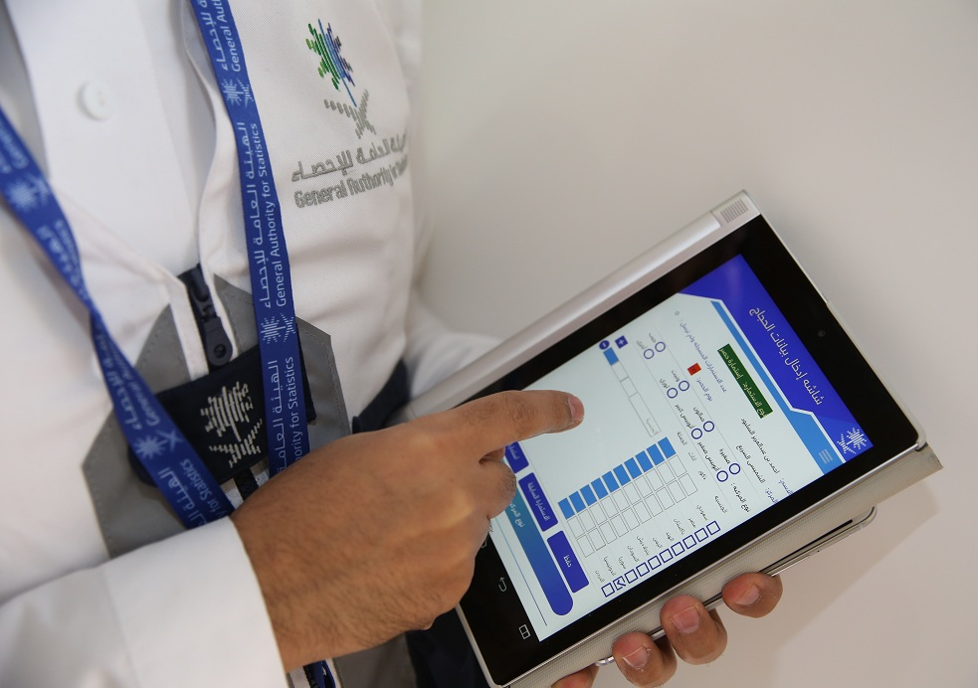
مشروع قاعدة البيانات الاحصائية الوطنية

Slide 10
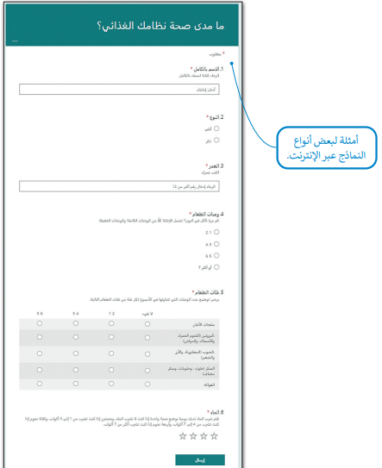
النماذج عبر الإنترنت
يتم جمع البيانات بسهولة باستخدام النماذج عبر الإنترنت مباشرة من المشاركين إما عن طريق أجهزتهم الذكية أو أجهزة الحاسب لديهم.

Slide 11
إنشاء نموذج إلكتروني

Slide 12
تقويم
من أمثلة البرامج المستخدمة لجمع البيات عبر الانترنت:
مايكروسوفت اكسل
مايكروسوفت فورم
مايكروسوفت وورد

Slide 13
أنواع الأسئلة
يمكن أن يحتوى الاستطلاع على أنواع مختلفة من الأسئلة. توفر تطبيقات النماذج الإلكترونية العديد من أنماط الأسئلة التي يمكنك استخدامها، كأسئلة الاختيار من متعدد، أو الأسئلة المقالية وما إلى ذلك.
يمكن تحديد ما إذا كانت الأسئلة داخل النموذج إلزامية أو اختيارية، علما بأن المستخدم لن يستطيع استكمال وتقديم النموذج دون الإجابة عن الأسئلة الإلزامية

Slide 14
اربطي بين نوع السؤال واسمه:
نص
خيارات
تقييم
خيارات متعددة

Slide 15
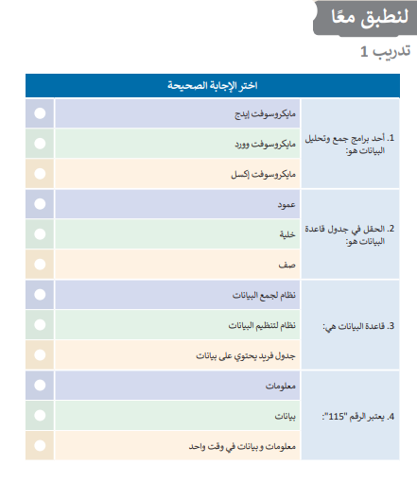

Slide 16
لنطبق عمليا

Slide 17
ملخص الدرس
انشاء نماذج جمع البيانات عبر الانترنت
تنسيق نموذج جمع البيانات
طرق مشاركة نموذج جمع البيانات
الواجب:
في منصة مدرستي

